Slide 1

HIVE-TWITTER
Autores
Adrián Armida Mena
Yassine Bouissef
Proyecto Recuperación de la Información
Universidad de Cádiz
Curso 2015/16

Slide 2

ÍNDICE
Objetivos
Implementación
Dificultades
Conclusión
Bibliografía

Slide 3

OBJETIVOS
Descargar fichero de Tweets en formato JSON
Analizar estructura JSON
Cargar datos de JSON en Hive
Consultas

Slide 4
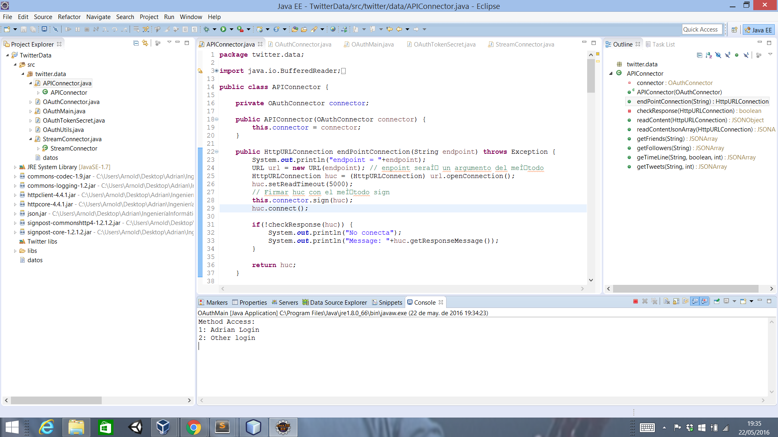
IMPLEMENTACIÓN
Extracción de Tweets: para extraer toda la información de una cuenta de Twitter, hemos creado un proyecto en JAVA. El proyecto se encarga de conectarse a la aplicación de Twitter que hemos creado previamente y através de unas funciones, descarga en formato JSON toda la información.

Slide 5
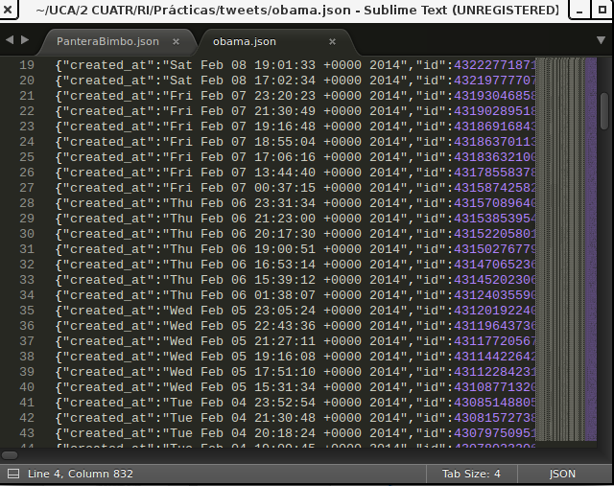
IMPLEMENTACIÓN
2. Creación y consultas en HIVE
Estudiar estructura de los Tweets.
Subir los ficheros al Cluster.
Creamos una tabla en Hive con los mismos campos que almacenan el fichero descargado en JSON.
Consultas.

Slide 6
IMPLEMENTACIÓN
Una vez que estudiamos la estructura de los campos del fichero descargado en JSON, creamos un directorio y añadimos ese fichero JSON descargado.
Cargar fichero en HDFS:
hadoop> hadoop fs -put nombre_directorio

Slide 7
IMPLEMENTACIÓN
3. En HIVE creamos una tabla:
4. Cargamos los datos del fichero HDFS:
hive> CREATE EXTERNAL TABLE nombre_tabla
> (jsonData STRING)
> ROW FORMAT DELIMITED FIELDS
> TERMINATED BY ‘/n’
> LOCATION ‘/home/cloudera/nombre_directorio’
LOAD DATA INPATH ‘/user/cloudera/nombre_tabla’ OVERWHRITE INTO TABLE nombre_tabla

Slide 8
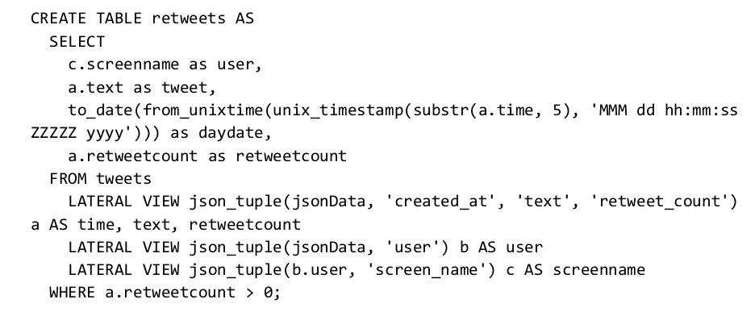
IMPLEMENTACIÓN
5. Consultas: Retweets
Creación de una tabla que cumpla las características del select
Archiconocidos. No requieren explicación
Identificación de los campos en un jsonData string

Slide 9
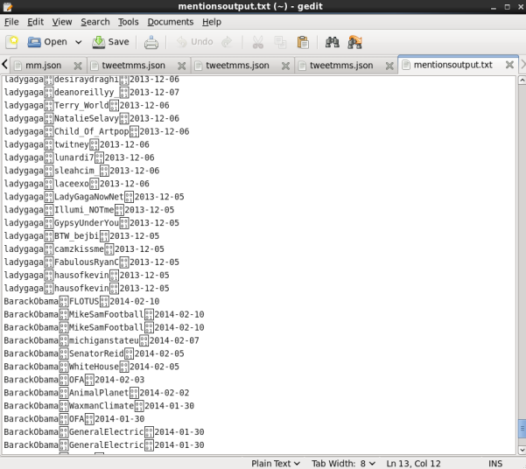
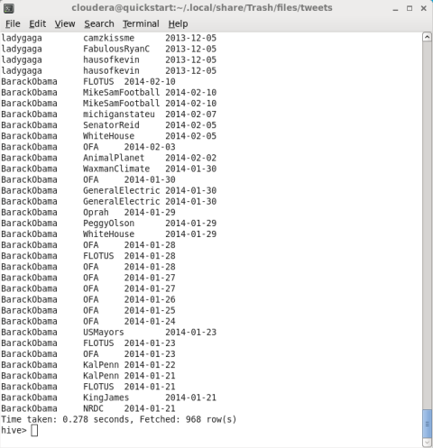
IMPLEMENTACIÓN
5. Consultas: Resultado

Slide 10
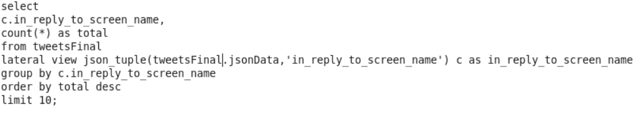
IMPLEMENTACIÓN
5. Consultas: Top 10 de número de contestaciones Tweets

Slide 11
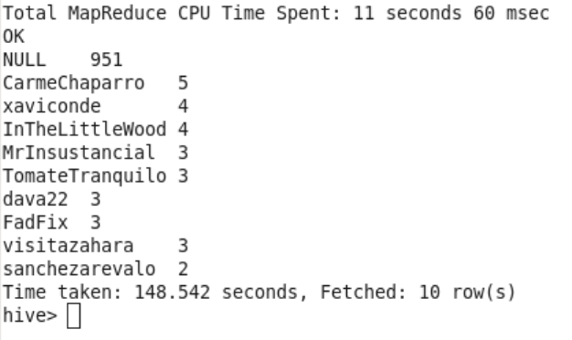
IMPLEMENTACIÓN
Resultado: Top 10 de número de contestaciones Tweets

Slide 12
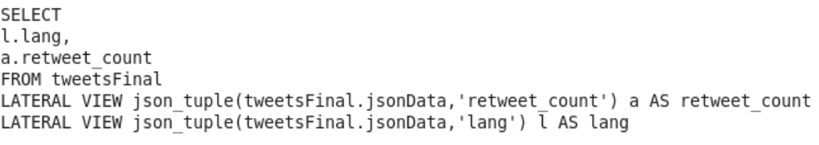
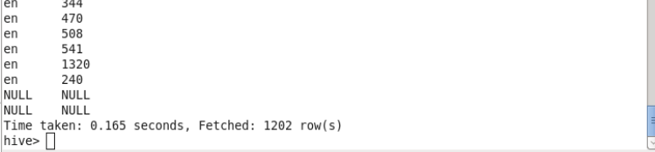
IMPLEMENTACIÓN
5. Consultas: Idioma de los Tweets y número de retweets

Slide 13
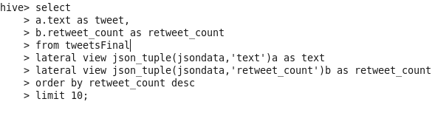
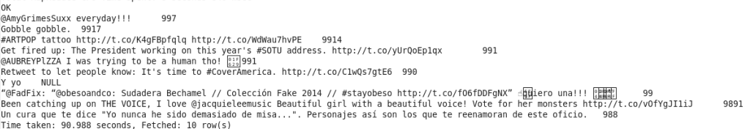
IMPLEMENTACIÓN
5. Consultas: Tweets con más interacciones

Slide 14

DIFICULTADES
Certificados SSL
Formato y estructura JSON
Máquina Virtual: CLOUDERA

Slide 15
BIBLIOGRAFÍA
Enlaces de interés:
http://www.italoestrada.com/2013/06/como-utilizar-la-api-version-11-de.html
http://www.datasalt.es/2013/03/hive-splout-sql-para-social-media-reporting-un-romance-big-data/
http://hive.apache.org/

